Slide 1
Paris – Mars 2014 Alerte Pic Pollution PM10

Slide 2
Développement durable Croissance économique et Economie de l’environnement
Une introduction à
L’Economie de l’Environnement et des Ressources Naturelles
M. FODHA
Université d’Orléans
PSE - CEPII
mouez.fodha@gmail.com

Slide 3
Ressources bibliographiques
P. Bontems et G. Rotillon, L'économie de l'environnement. Ed. La Découverte, collection Repères.
L'économie durable, Alternatives Economiques, Hors-série n°83, Décembre 2009.

Slide 4
Croissance et environnement
L’analyse économique des liens qu’entretient l’homme avec la nature est très ancienne. 3 temps forts :
L’homme est soumis aux lois de la nature, parfois jusqu’à la disparation de certaines civilisations
Révolution industrielle
La nature soumise aux lois des hommes, jusqu’à l’extinction d’espèces naturelles
Ce thème fait encore débat, objet d’une actualité brûlante, 3 illustrations :
Faut-il exploiter les gaz de schiste ? Réindustrialisation Vs Principe de précaution
Faut-il renégocier et renforcer les politiques climatiques Post-Kyoto ? Le mode de vie des américains est-il plus négociable sous Obama que sous Bush ? Et la France, quels choix énergétiques en conséquence?
Fukushima permettra t il à l’économie japonaise d’accélerer sa sortie de crise (économique) ?

Slide 5
Contexte économique
Population mondiale : 2,5 milliards en 1950, 7 milliards aujourd’hui, 9 Milliards en 2050
Revenus réels moyens/tête x 3
Production mondiale x 7
Intégration de l’économie mondiale car :
Technologies de communication et information
Réduction des barrières aux échanges
Réduction des barrières à l’investissement

Slide 6
Croissance démographique…

Slide 7
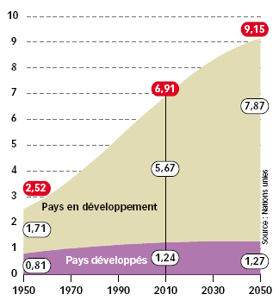
Croissance démographique…le poids des PED

Slide 8
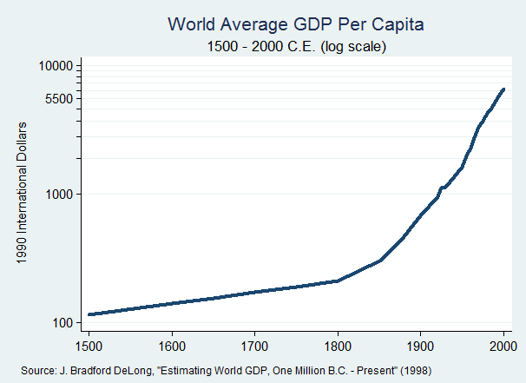
Croissance économique mondiale de LT…

Slide 9
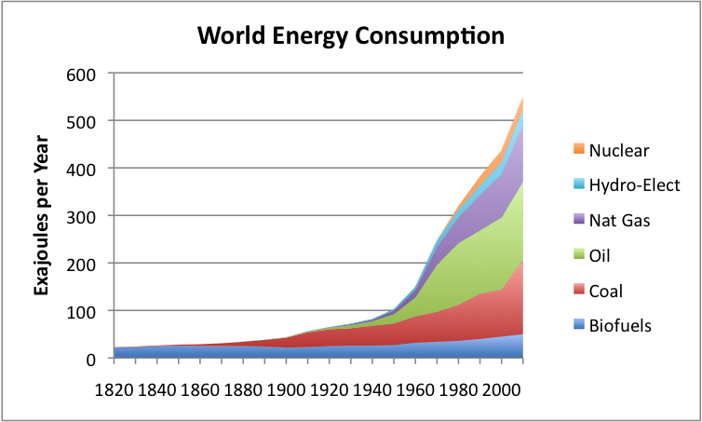
Consommation énergétique mondiale LT…

Slide 10
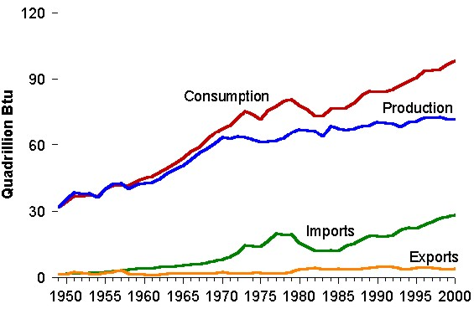
L’Energie agrégée aux US…
USA Historical Comparison of Energy Production and Consumption

Slide 11
L’Energie agrégée aux US par type d’énergie - LT
U.S. Energy Consumption By Energy Resource 1635-2000 (in Quadrillion Btu)

Slide 12
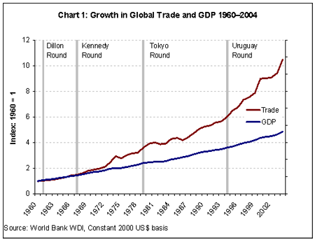
Croissance économique et commerce mondial

Slide 13
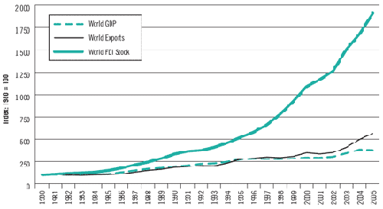
Le poids des délocalisations 1980 - 2005
World FDI Stock, Exports and GDP, 1980-2005 (Index: 1980 = 100)

Slide 14
Evolution des coûts de transport/ de communication
Notes:
La chute de coût des communications téléphoniques (pointillés verts) et par satellite est spectaculaire, mais ce qui nous intéresse ici :
Coût du transport maritime de marchandises (ligne noire): divisé par 3 entre 1920 et 1970, transport aérien: divisé par 5.
Or secteur responsable d’émissions de gaz à effet de serre…

Slide 15
Du côté des écosystèmes :
Distinction entre
effets globaux (à l’échelle de la planète)
effets locaux
De nombreux indicateurs globaux montrent une évolution défavorable :
Consommation mondiale d’énergie en hausse de 70% depuis 1971 ; d’où émissions préoccupantes de gaz à effet de serre ;
biodiversité menacée un peu partout
dégradation des écosystèmes aquatiques : 58% des récifs coralliens, 20% des espèces de poissons menacés d’extinction
pénurie en eau pourrait apparaître au XXIème siècle

Slide 16
Du côté des écosystèmes :
Localement, situations plus contrastées :
déforestation dans certains pays (20 000 km² défrichés chaque année en Amazonie), tandis que le couvert forestier est stable dans les pays développés ;
pluies acides en recul dans la plupart des pays développés (réglementations / émissions de dioxyde de soufre et oxyde d’azote), mais aggravation en Asie
Idem / qualité de l’air

Slide 17
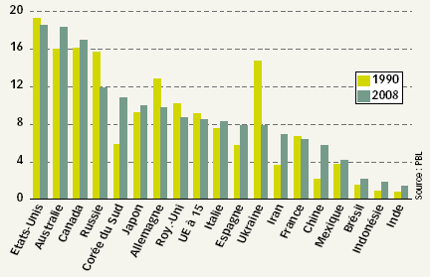
Emissions de CO2 par habitant en 1990 et en 2008 (tonnes de CO2)

Slide 18
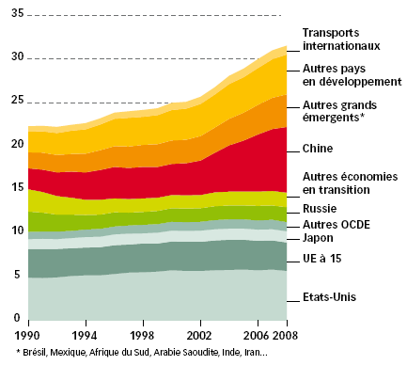
Emissions de CO2 liées à la combustion d’énergie, par région (en Gt)

Slide 19
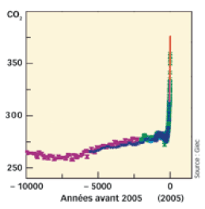
Evolution de la concentration de CO₂ dans l'atmosphère, en parties par million (PPM)

Slide 20
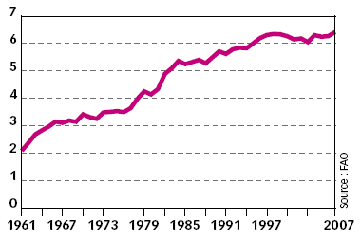
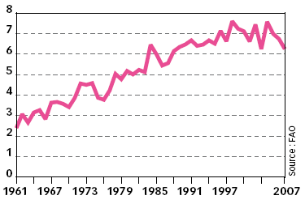
Ralentissement de la productivité agricole :
Rendements du riz paddy (non décortiqué) en Chine, en tonnes par hectare
Rendements du blé en France, en tonnes par hectare

Slide 21
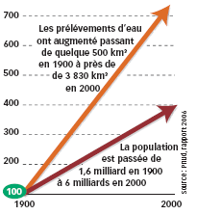
Epuisement de la ressource en eau

Slide 22
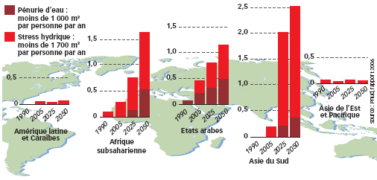
Epuisement de la ressource en eau

Slide 23
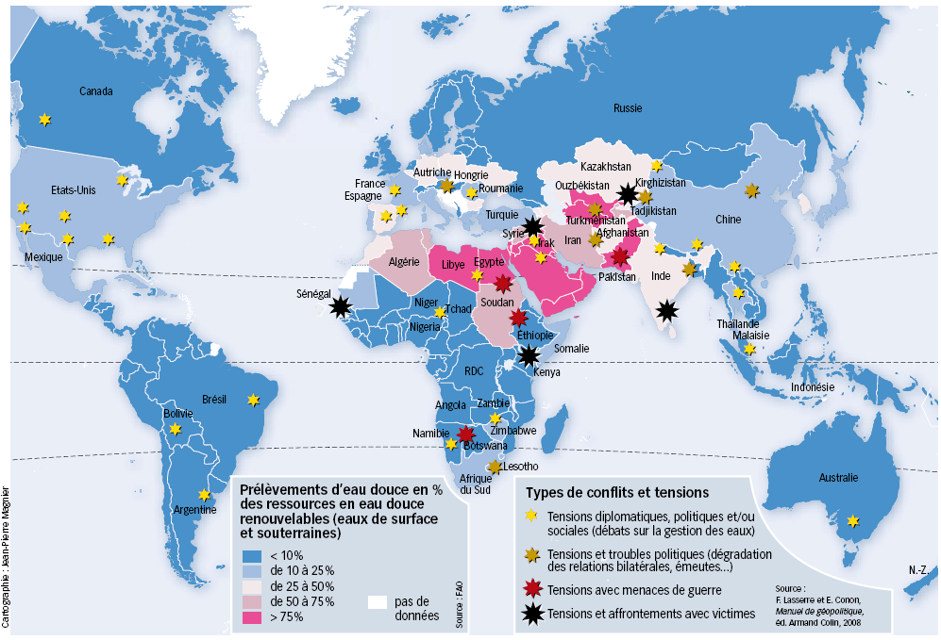
Epuisement de la ressource en eau
La pénurie d'eau douce s'aggrave et exacerbe les conflits

Slide 24
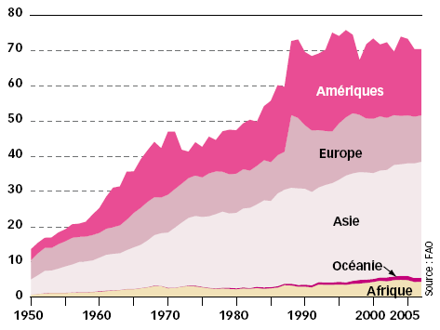
Epuisement de la ressource halieutique
Captures mondiales de poissons en milieu marin, en millions de tonnes

Slide 25
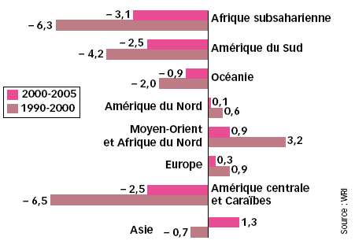
Epuisement de la ressource forestière
Evolution de la couverture forestière, en%

Slide 26
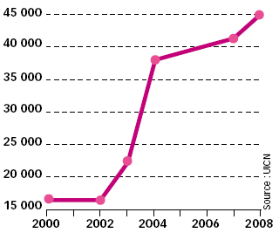
Epuisement de la ressource en biodiversité
Nombre d'espèces menacées

Slide 27
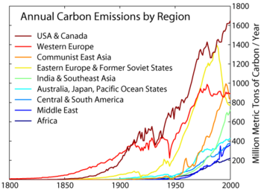
Evolution des émissions de CO₂ d’origine fossile depuis 1860

Slide 28
Pollution de l’air aux Etats-Unis
Notes:
1970 : Clean Air Act

Slide 29
Diminution de la couche d’ozone
Notes:
Evolution (en %) de la destruction de la couche d’ozone, en fonction de la latitude (bleu)
…………….. Des cancers de la peau

Slide 30
Causes et Conséquences ?
Pollution atmosphérique, déforestation, surpêche, réchauffement climatique, etc. :
résultent d’une multiplicité d’actions
individuellement anodines, globalement nocives
Notion de seuil dans la capacité des écosystèmes à absorber les conséquences de l’activité humaine
Or ces limites sont difficiles à mesurer

Slide 31
Causes et Conséquences ?
… Mais projections « toutes choses égales par ailleurs » ne font pas beaucoup de sens :
Progrès technique peut permettre de maintenir la croissance tout en réduisant la pollution et en utilisant + efficacement les ressources naturelles (recyclage…)
… à condition qu’il y ait les incitations économiques appropriées !!

Slide 32
Causes et Conséquences ?
En effet, moteur du progrès technique = trouver des modes de production moins coûteux
ex. chocs pétroliers → augmentation des prix → développement d’énergies alternatives
… l’épuisement prédit des ressources pétrolières n’a pas encore eu lieu.
Importance des incitations économiques pour influencer le comportement
des producteurs et
des consommateurs

Slide 33
La croissance économique
Processus de développement ➔ croissance économique ⬄ essor économique
Croissance : rythme de progression du PIB pour une économie donnée, sur une période précise.

Slide 34
La croissance du Pib
Est-ce un bon indicateur de l’état de santé d’une économie ?
Non, car :
Quantité et Qualité
Patrimoine non économique
Inégalités

Slide 35
La croissance économique
IDH : Indice de développement humain
= [PIB/habitant + espérance de vie + taux de scolarisation] / 3
Intéressant, complémentaire mais insatisfaisant : Dictature, Famine ?
Le bon indicateur est multiple : tableau de bord ?

Slide 36
Croissance économique et ressources naturelles
Problématique ancienne
Epuisement des ressources non renouvelables et renouvelables
Capacité d’adaptation et d’aveuglement
La croissance 0 est-elle une solution ?
La croissance durable et ses 3 piliers
Les besoins des générations futures et le rapport Bruntland

Slide 37
Les ressources non renouvelables 1/2
Stocks d’énergies fossiles (charbon, pétrole et gaz naturel)
Stocks de minerais contenus dans le sous-sol terrestre
→ formés par des phénomènes géologiques extrêmement lents, qui ne se renouvellent pas, au moins à l’échelle humaine

Slide 38
Les ressources non renouvelables 2/2
Pas de possibilités technologique de substitution, pas de progrès technique économiseur de ressources (biaisé) = pas de croissance de LT
De plus :
Incertitude sur les gisements
Coût du changement, notamment de la transition
La malédiction des ressources

Slide 39
Les ressources renouvelables 1/2
Stocks biologiques (animaux, poissons, forêts) qui naissent, se reproduisent et meurent
Stocks physiques comme les sols, dont la fertilité peut se régénérer, les systèmes aquifères et atmosphériques, qui se reproduisent et se régénèrent grâce à des processus physiques et chimiques
Flux d’énergies renouvelables (hydraulique, éolienne, solaire, géothermique) : usage aujourd’hui n’influence pas la dispo demain

Slide 40
Les ressources renouvelables 2/2
Les stocks biologiques sont utilisés comme facteur de production ou bien de consommation, mais peuvent également être recherchés, valorisés, pour d’autres motifs
Valeurs de legs, d’option, d’existence…
Utilisation "raisonnable" = prévenir l’extinction → prélever le flux de régénération = rendement maximum soutenable
Règle simple : application complexe
Droits de propriétés, incitations ?

Slide 41
Qualité de l’environnement et pollution 1/2
QE = état plus ou moins naturel de notre environnement = qualité de l’eau, de l’air, préservation des paysages naturels…
QE proche d’une ressource renouvelable : dégradée par l’activité humaine (les émissions de pollution), mais capacité de se régénérer = fonction de restauration et d’assimilation naturelle des déchets et de la pollution
Effets de seuil et d’irréversibilité

Slide 42
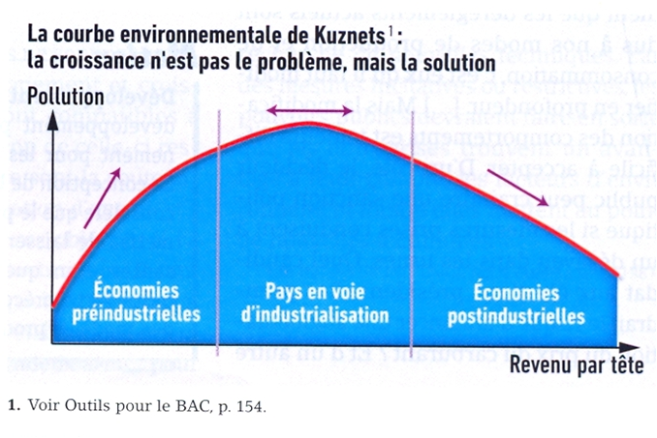
Qualité de l’environnement et pollution 2/2
La courbe de Kuznets environnementale
Effet d’échelle
besoin de développement économique
2. Effet de composition
sources de la croissance évoluent: capital physique, puis capital humain, connaissances… entraîne une baisse relative de la demande d’inputs polluants
3. Effet technique
Demande QE augmente relativement plus que la demande de biens de consommation quand le revenu augmente, mise en place de politiques de contrôle de la pollution qui réduisent l’intensité polluante de la production, et d’innovations technologiques rendant plus propres les processus de production

Slide 43
Durabilité faible ou forte ? 1/3
Faible : si une ressource naturelle n’a pas de raisons particulières d’être préservée, il « suffit » de la remplacer par une autre plus abondante. Ce qui compte, c’est le stock total de capital et non le niveau de chaque stock particulier.
Grandes catégories de stock de capital : le capital physique, fabriqué par l’homme (machines, bâtiments, infrastructures,…), le capital naturel (ressources épuisables et renouvelables), le capital humain (la force de travail et les connaissances qu’elle incorpore) et le capital institutionnel (démocratie, liberté d’expression, droits de propriété individuel…)

Slide 44
Durabilité faible ou forte ? 2/3
Forte : Refuse l’hypothèse de la parfaite substituabilité entre types de capitaux → capital naturel et capital physique sont complémentaires
Préserver des montants minimum qu’on définit comme des seuils de sécurité pour des capitaux qualifiés de « critiques » (puisque leur disparition impliquerait l’impossibilité de continuer à produire, voire de vivre).
La prise en compte des incertitudes et des risques d’irréversibilité renforce cette position conservatrice qui revient à imposer des contraintes sur certains stocks de capitaux naturels → Deep Ecology étant une limite

Slide 45
Durabilité faible ou forte ? 3/3
Deep Ecology accorde à la nature des droits indépendamment des besoins humains et considère que les besoins humains ne sont pas prioritaires et ne doivent pas être satisfaits aux dépens d’autres espèces ou d’écosystèmes.
↔ version forte de la décroissance, en particulier de la population humaine
Les besoins d’indicateurs écologiques, type footprint :
en quantités physiques (tonnes, hectares, mètres cubes)
monétarisés (indicateurs agrégés au prix d’une certaine perte d’information et de difficultés de mesure)
en unités d’énergie : thermodynamique

Slide 46
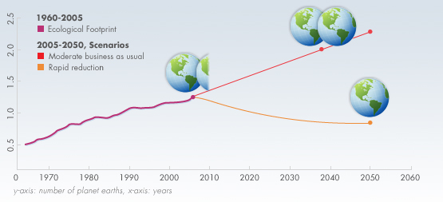
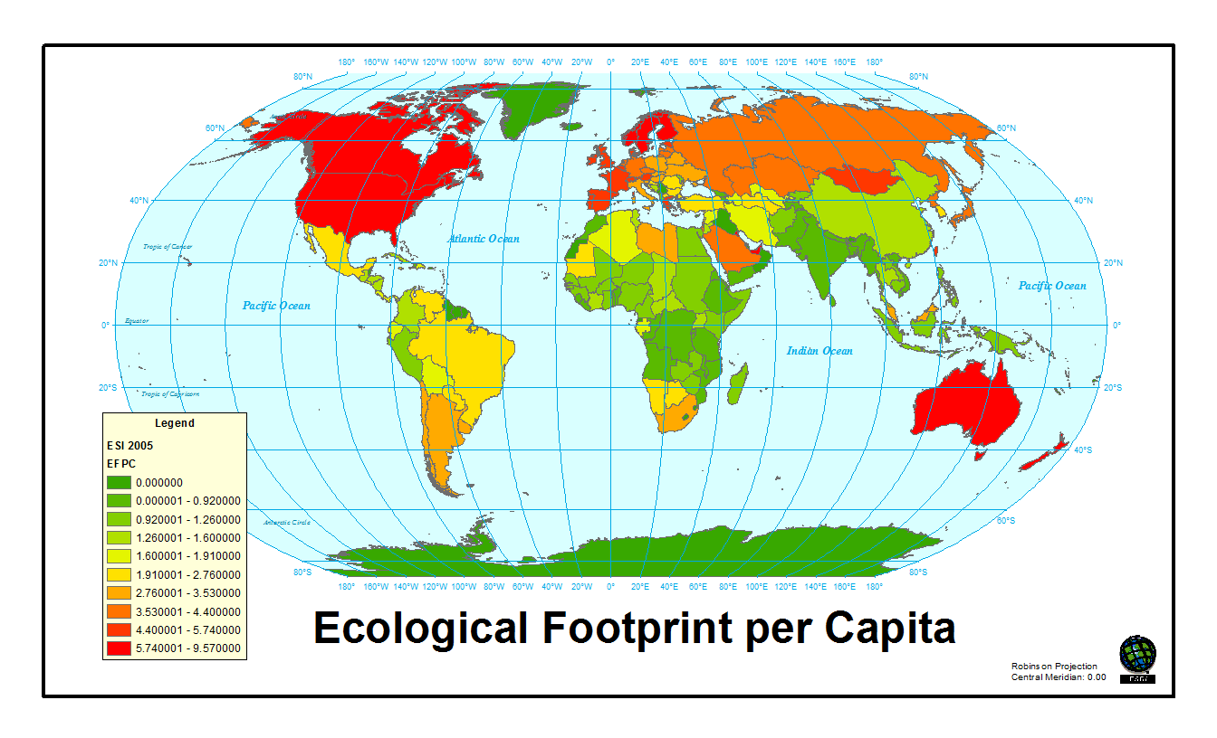
Exemple de mesures footprint

